Slide 1
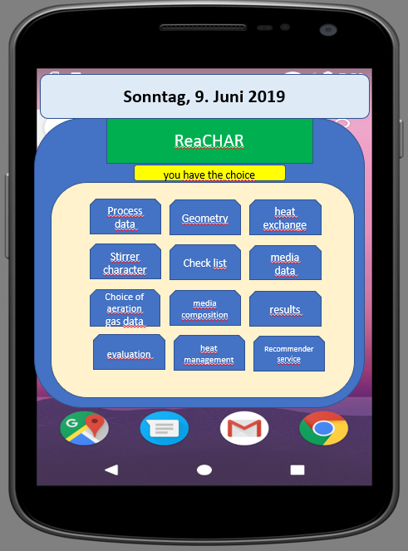

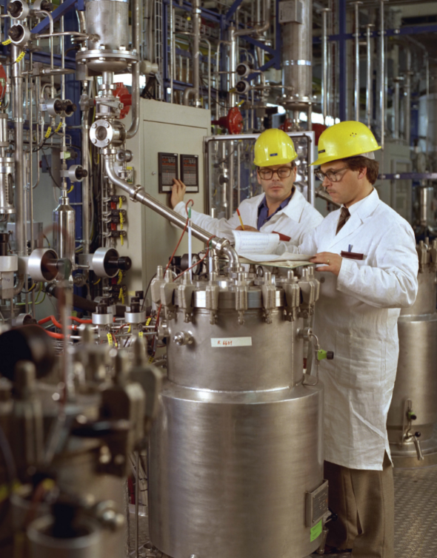



ReaCHAR
ReaCHAR
ReaCHAR
…der Fermentations Assistent
erst ein Klick und schon geht´s los!
das 3-B-Konzept
DATENVERGLEICH
Messung INPUT aktuell
Simulation ReaCHAR
Referenz SOLL Standard
B₁ -
Begleiten
promises
DATENANALYSE
- Ursachen, Auswirkungen
Sim. von Zusammenhängen
Referenz SOLL Standard
B₂ -
Bewerten
PARAMETERWICHTUNG
CHECKLISTE ReaCHAR
Parameter-SIMULTATION
OPTIMIERUNGS-Studien
B₃ -
Beraten
Ein B haben
wir noch
ReaCHAR
….tut so richtig gut
.. wie konnten wir nur..
B_{X} -
Begeistern

